Slide 1


Centre d’appui médiations de dettes - 29/04/2021
Un problème avec l’administration fédérale ?
peut vous aider !

Slide 2


Qui sommes-nous ?
équipe de 50 personnes
institution publique rattachée au parlement
indépendante et impartiale
service gratuit
“ombudsman” (Suède)

Slide 3

Werking Afdeling 9ter van DVZ
Fonctionnement Section 9ter de OE
Que faisons-nous ?
Nous aidons, chaque année,
des milliers de personnes en difficulté
7.500 nouveaux dossiers en 2020 (+10%)
+ 8.000 appels téléphoniques

Slide 4

Werking Afdeling 9ter van DVZ
Fonctionnement Section 9ter de OE
Que faisons-nous ?
Nous obtenons des solutions par le dialogue
Dans 85% des plaintes fondées,
la personne obtient
une solution
Notes:
Expliquer ce qu’est une plainte fondée

Slide 5
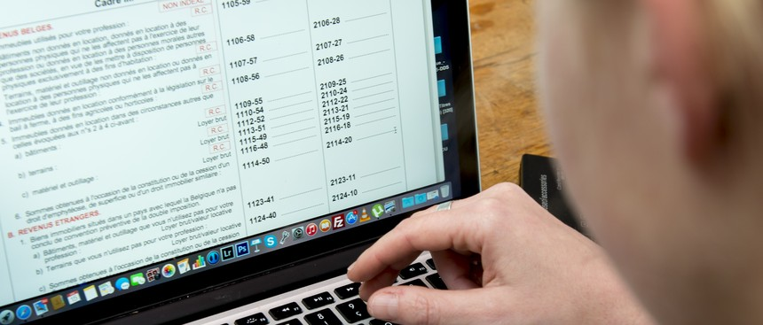



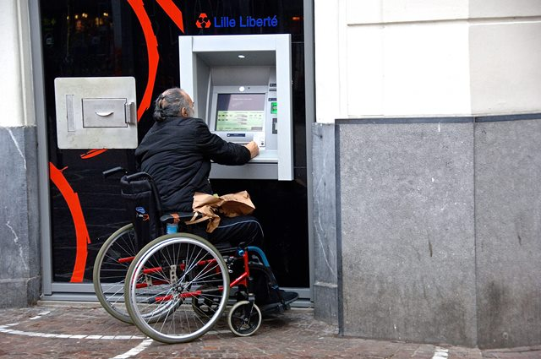
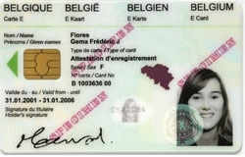

Uniquement les matières fédérales
Notes:
Compétents pour impôts, DIV, allocations et attestations handicap, carte ID

Slide 6
PAS une aide pour…
des conseils juridiques (ni avocat, ni juge)
police et tribunaux
médiateurs spécifiques :
  facture électricité ou téléphone
  bpost, SNCB, TEC, STIB
  banques et assurances
  pensions
Notes:
Ombudsmans spécifiques

Slide 7


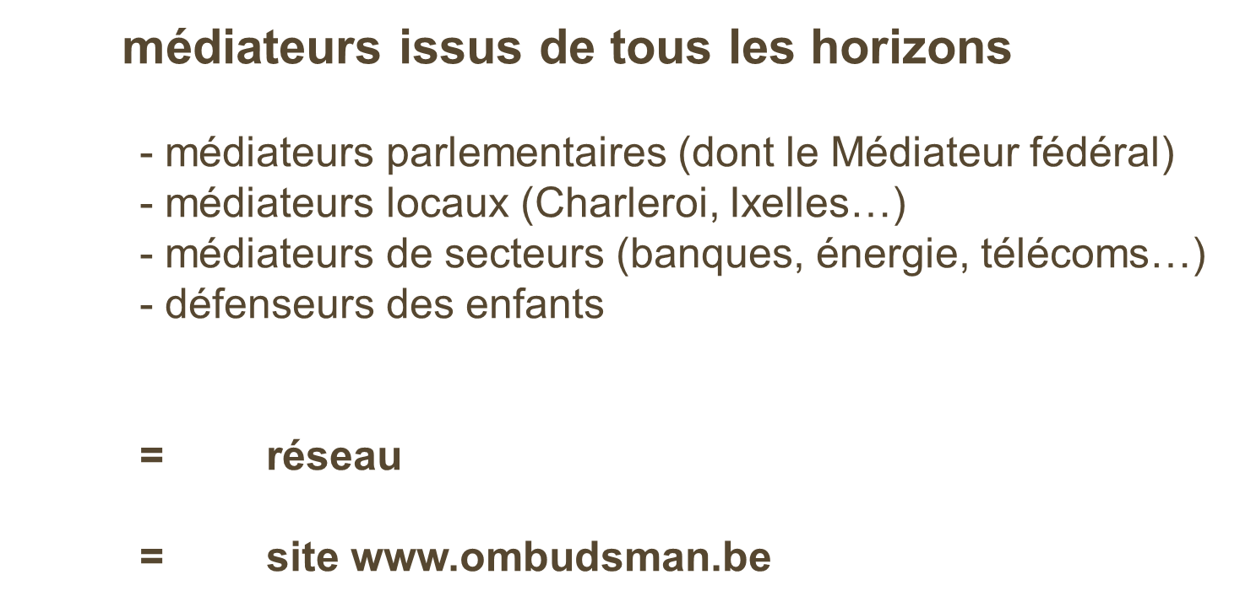


Slide 8
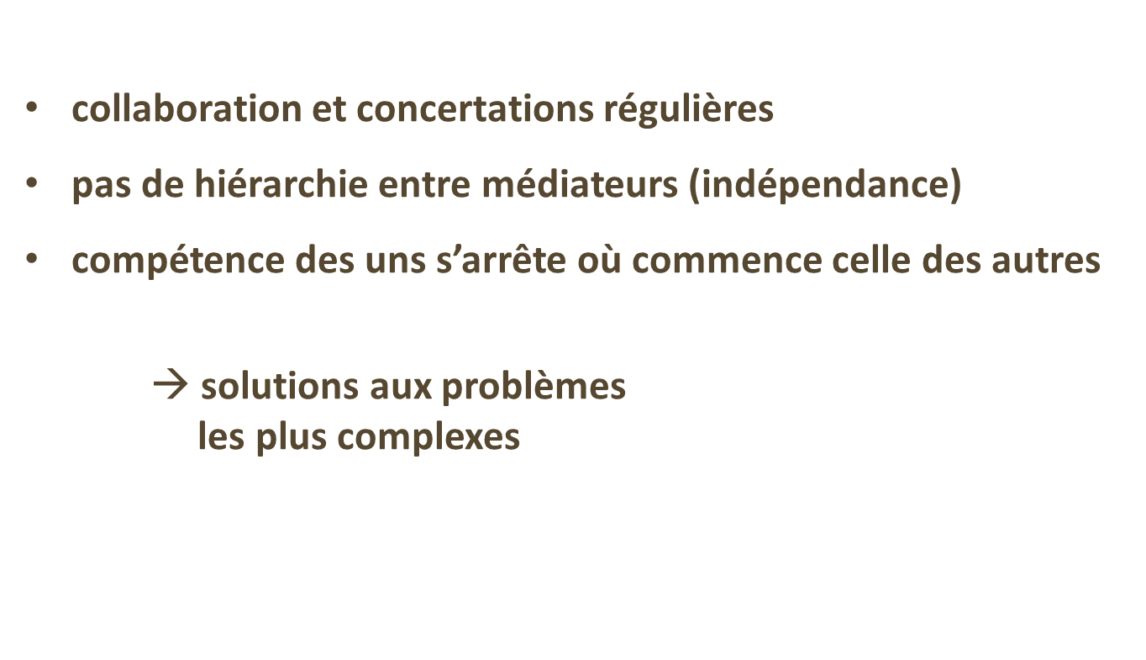


Slide 9
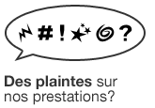
Conditions
être directement concerné par le problème
avoir d’abord contacté l’administration – services de première ligne dans les administrations
plaintes de stakeholders (ex. SMD) = plaintes de qualité !

Slide 10

Médiateur fédéral ou conciliation fiscale?
SCF = plainte en 1ère ligne >< Médiateur fédéral = 2ème ligne
SCF : SPF Finances, concilier les points de vue, suspension recouvrement
Médiateur fédéral : Parlement, «bonne administration», recommandations/enquêtes,…
= approches complémentaires !
Suggestion : SMD ➔ MF ➔ SCF

Slide 11
Quels problèmes?
Les normes de l’ombudsman
http://www.mediateurfederal.be/fr/content/normes-de-bonne-conduite-administrative
Un délai de traitement déraisonnable
Une décision erronée/ déraisonnable
Un manque d’information
Un call center d’une administration injoignable
Un fonctionnaire irrespectueux ou impoli
…

Slide 12
Quels problèmes?
Compétences fédérales
Demande d’allocations aux personnes handicapées
Paiement d’allocations de chômage,…
Traitement d’un regroupement familial
Refus d'octroi d'une place d’accueil par Fedasil
Erreur dans le calcul de l’impôt
Recouvrement de dettes fiscales, amendes pénales, SECAL,…

Slide 13
Exemple de plainte : saisie d’un compte
Anne est au chômage. Elle a ancienne dette fiscale de 3.200 €. Le Team Recouvrement saisi son compte, qui sera bloqué pendant 3 semaines (loi). Anne apporte la preuve de l’état de son compte (uniquement allocations) : le Team Recouvrement refuse de libérer le compte.
Intervention MF : donner mainlevée (raisonnable et proportionnalité)
Examen structurel éventuel (recommandation) : la procédure est-elle toujours adéquate?

Slide 14
Fin 1ère partie
Des questions?

Slide 15
Focus sur une enquête : dettes fiscales
Origine : 200 plaintes / an - Problèmes récurrents
Enquête d’un an
    Entretiens exploratoires
    Enquête de terrain
    Caractère contradictoire
Rapport remis au Parlement en janvier 2019 : 20 Recommandations au SPF Finances
Meilleur équilibre entre intérêts Etat et citoyens

Slide 16
Focus sur une enquête : dettes fiscales
3 axes principaux :
  Améliorer les procédures en matière de plan de paiement
  Un recouvrement plus équilibré, et à moindre coût pour le citoyen
  Une administration plus accessible, y compris pour les plus vulnérables

Slide 17
Recommandations
Plans de paiement:
  Objectiver la capacité de remboursement
  Une solution adaptée pour l’endettement cyclique (précompte professionnel trop faible)
  Dettes à long terme : un meilleur accès au RAD, une meilleure collaboration avec SMD et Service de conciliation fiscale

Slide 18
Recommandations : suivi
Plans de paiement:
  Objectiver la capacité de remboursement
  Plus de souplesse – 12 mois + projet « budget de référence » avec université (aussi pour CPAS)
  Une solution adaptée pour l’endettement cyclique
  ➔ Projet « compte citoyen »
  Dettes à long terme : un meilleur accès au RAD, une meilleure collaboration avec SMD et Service de conciliation fiscale
  Information sur RAD disponible sur site internet, décision de refus plan de paiement
  Nouvelle instruction « plan de paiement »: meilleure collaboration avec SMD

Slide 19
Recommandations
Recouvrement:
  Code de bonne conduite du recouvrement
  Mécanisme de contrôle des huissiers de justice
  Rappel de paiement par huissier de justice (coût forfaitaire)

Slide 20
Recommandations : suivi
Recouvrement:
  Code de bonne conduite du recouvrement
  ➔ Principe de bonne administration intégrés
  Mécanisme de contrôle des huissiers de justice
  ➔ Marché public en cours. Principe d’évaluation et contrôle des huissiers
  Rappel de paiement par huissier de justice (coût forfaitaire)
➔ expérience pilote : rappel forfaitaire (20€) pour dettes de – 500€

Slide 21
Recommandations : bilan
Exemple d’autres recommandations rencontrées:
    Amélioration accessibilité contact center
    1 expert du vécu par Infocenter
    Only once
    Plan de paiement par téléphone (max. 4 mois)
2 ans plus tard : 15 recommandations rencontrées, les 5 restants font l’objet de projet
Autre enquête (2020) : Proposition de déclaration simplifiée

Slide 22
Fin 2ème partie
Des questions?

Slide 23
Recouvrement : comment évaluer l’action du receveur?
Principe de base = équilibre entre intérêts Etat et citoyens
Recommandations minimales du « code de bonne conduite »
    Poursuites ne visant pas à assurer le paiement de la dette
    Poursuites simultanées
    Plan de paiement annulé
    Non-respect des seuils d’insaisissabilité
    Saisie totale des revenus d’un indépendant
    Absence d’envoi d’un rappel de paiement

Slide 24
Recouvrement : comment évaluer action receveur?
Exemple de plainte :
Samira obtient en octobre un plan de 138 €, payable le 20 de chaque mois.
Elle paie, mais chaque fois avec plusieurs jours de retard.
Début janvier, le plan est arrêté.
Elle justifie son retard par une perte temporaire de revenus (chômage COVID). Elle propose de reprendre le plan de paiement pour le solde de 552€ , en augmentant les mensualités à 184 €. Le TR refuse : paiement total ou le dossier sera transmis à un huissier.
Violation du principe de proportionnalité (recommandation code de bonne conduite) : le contribuable doit disposer de la possibilité de réagir si son plan de paiement est arrêté, et le plan éventuellement relancé. Samira peut justifier son retard par des circonstances exceptionnelles. Le TR accepte de reprendre le plan de paiement initial.

Slide 25
Cas particulier des dettes SECAL
  Depuis 2015 : SECAL peut saisir la totalité des revenus
  Jusque 2020 : recouvrement par Teams RNF :souplesse
  2020 : SECAL intégré dans Teams Recouvrement :
    application des stratégies de recouvrement
    plan de max. 12 mois – pas de RAD
    saisie de la totalité des revenus (tolérance pour revenus professionnels)
  Signaux récents Médiateur fédéral :
    différences selon les Teams Recouvrement
    problématique « sensible »
  Quelles sont vos expériences?

Slide 26
Merci !
Questions ?
0800 99 961 (FR)/62 (NL)
contact@mediateurfederal.be contact@federaalombudsman.be
www.mediateurfederal.be
www.federaalombudsman.be

